Slide 1
Cloud service
Centraal, betrouwbaar en veilig.

Slide 2
Inhoud
Inleiding
Waarom Cloud?
Vergelijking situaties
Voorbeeldsituatie
Conclusie
Vragen

Slide 3
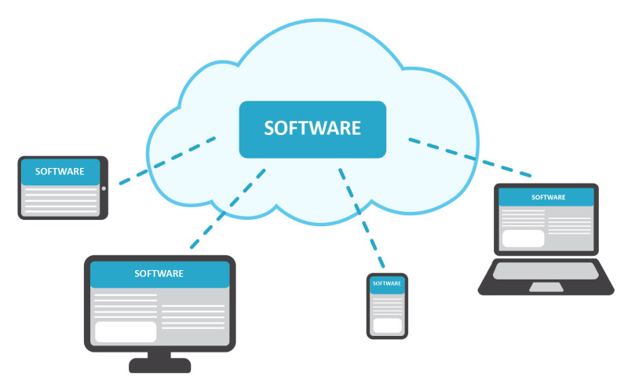
Inleiding
Wat is Cloud computing?
Centrale opslag van gegevens.

Slide 4
Waarom cloud?
Centraal beschikbaar
Veiligheid
Overal toegankelijk
Bij klanten
In Duitsland
Geautomatiseerde back-ups
Data up-to-date
State of the art technologie

Slide 5
Huidige situatie vs cloud
Huidige Situatie
Cloud
USB-sticks
Kunnen kwijtgeraakt worden
Inefficiënte overdracht
Kunnen kapot
Cloud
Hoge beschikbaarheid
Makkelijk andere werknemers toegang verlenen
Altijd back-ups beschikbaar

Slide 6
Voorbeeldsituatie
Werknemer heeft een meeting met klant in Starbucks.
Huidige situatie.
Cloud.
Werknemer vergeet USB-stick
Geen toegang tot data
Werknemer laat USB-stick liggen
Derden hebben toegang tot gegevens van de klant
USB-stick raakt defect (bijv. door koffie)
Gegevens zijn verloren gegaan.
Werknemer maakt verbinding met hotspot en heeft toegang tot gegevens via Cloud.
Gegevens zijn altijd correct en beschikbaar ongeacht werknemers hardware.

Slide 7
Conclusie
Veiliger
Betrouwbaarder
Beschikbaarder
Moderner

Slide 8
Vragen?

